Slide 1
Алеманнские ямбы И. П. Гебеля в русских переводах В. А. Жуковского: сравнительный компьютерный анализ ритмики
Романова Диана Юрьевна
Руководитель: проф.Е.В. Казарцев

Slide 2
Четырёхстопный ямб

Slide 3
Der Morgen-Stern/Утренняя звезда

Slide 4
Немецкий четырёхстопный ямб

Slide 5
Русский четырёхстопный ямб

Slide 6
Der Morgen-Stern/Утренняя звезда
Der Sommerabend/Летний вечер

Slide 7
Der Morgen-Stern/Утренняя звезда. Формы
[51] : Form 1 (-\-\-\-\ ): Doch we<nn| er sch[ie]<r| gar bi<nem| wä<r,|
[52] : Form 4 (-\-\---\ ): verwa<cht| si M[ue]<tter| handumche<hr,
[53] : Form 4 (-\-\---\ ): und we<nn| sie r[üe]<ft| enanderno<,|
[54] : Form 1 (-\-\-\-\ ): sen i<sch| mi Bü<rstli| n[ie]<ne| do<.|
[55] : Form 1 (\\-\-\-\ ): Dru<f| fli<cht| s[ie] i<hre| Chra<nz| ins H[oo]<r,|
[56] : Form 1 (-\-\-\-\ ): und l[ue]<get| hi<nt-r| de Be<rge| vo<r.|
Полноударность: 77%
Форма 4: 14%
Построчно совпадающие формы: 31%
[51] : Form 4 (-\-\---\ ): Но что< ж?| Уви<деться ли?..| Не<т.|
[52] : Form 1 (-\-\-\-\ ): Спеши<т| за ни<ми| со<лнце| всле<д.|
[53] : Form 1 (-\-\-\-\ ): Уж во<т| оно<:| восто<к| зажгло<,|
[54] : Form 4 (-\-\---\ ): Свой а<лый| за<вес| подняло<,|
[55] : Form 1 (-\-\-\-\ ): Наде<ло| зно<йный| сво<й| убо<р|
[56] : Form 4 (-\-\---\ ): И я<рко| смо<трят| из-за го<р.|
Полноударность: 27%
Форма 4: 58%

Slide 8
Der Morgen-Stern/Утренняя звезда. Формы
[78] : Form 1 (-\-\-\-\ ): Was wa<ndlet| dö<rt| im Mo<rge-| Stra<hl|
[79] : Form 1 (-\-\-\-\ ): mit T[ue]<ch| und Cho<rb| dur’s Ma<tte-| Tha<l?|
[80] : Form 1 (-\-\-\-\ ): ’s sind d’M[ei]<dli| [ju]<ng,| und fli<nk| und fro<h,|
[81] : Form 1 (-\-\-\-\ ): s[ie] bri<nge| we<ger| d’Su<ppe| scho<,|
[82] : Form 1 (-\-\-\-\ ): und ’s A<nne| M[ei]<li| vo<rnen| a<,|
[83] : Form 1 (-\-\-\-\ ): es la<cht| mi scho<| vo wi<tem| a<.|
[78] : Form 4 (-\-\---\ ): Но кто< там| в у<тренних| луча<х|
[79] : Form 4 (-\-\---\ ): Мелькну<л| и спря<тался| в куста<х?|
[80] : Form 4 (-\-\---\ ): С ветве<й| посы<палась| роса<.|
[81] : Form 4 (-\-\---\ ): Не ты< ли,| де<вица-| краса<,|
[82] : Form 4 (-\-\---\ ): Душе<| сказа<лася| мое<й|
[83] : Form 4 (-\-\---\ ): Весе<лой| пре<лестью| свое<й?|

Slide 9
Пятистопный ямб

Slide 10
Die Vergänglichkeit/Тленность

Slide 11
Пятистопный ямб И.П. Гебеля

Slide 12
Пятистопный ямб И.П. Гебеля в сравнении с немецкой традицией

Slide 13
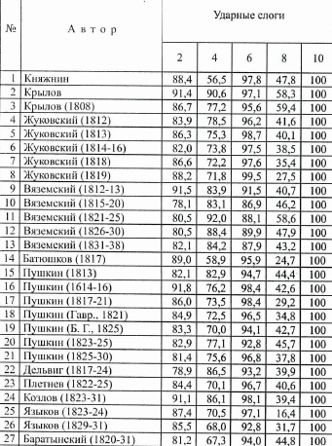
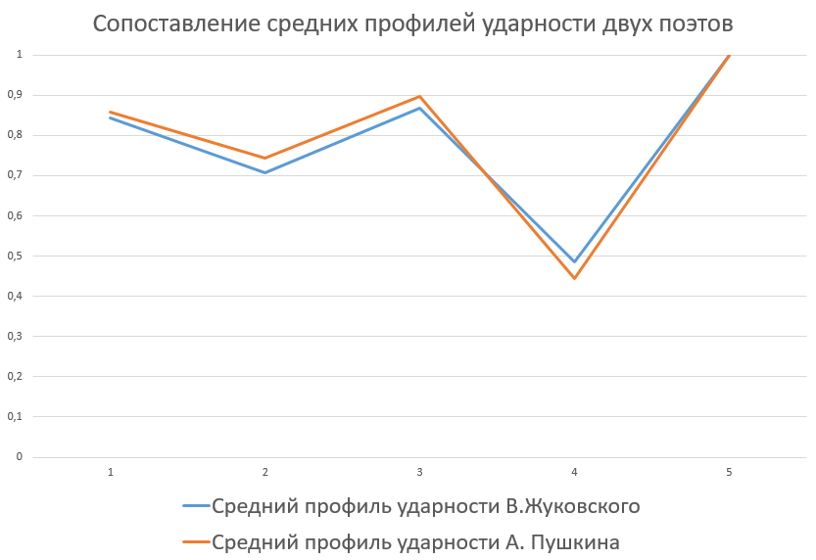
Русский пятистопный ямб

Slide 14
Der Wächter in der Mitternacht/Деревенский сторож в полночь
Der Wächter in der Mitternacht
Полноударность: 67%
Форма 5: 12%
Деревенский сторож в полночь
Полноударность: 15%
Форма 5: 23%
Форма 10: 16%
Построчно совпадающие формы: 15%

Slide 15
Die Vergänglichkeit/Тленность
Полноударность алеманнского текста: 74%
Полноударность русского текста: 42%
Построчно совпадающие формы:
36 стихов (30%)
Построчно совпадающие полноударные формы:
Форма 1 – 34 стиха (27,4%)
Построчно совпадающие неполноударные формы:
Всего – 2 стиха (1,6%)
Форма 3 – 1
Форма 5 – 1

Slide 16
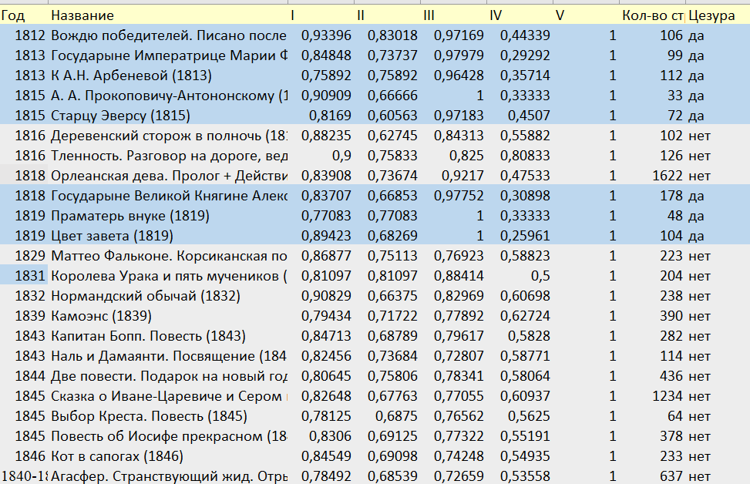
Цезура в Я5 В.А. Жуковского

Slide 17
Die Vergänglichkeit/Тленность
Полноударность алеманнского текста: 74%
Полноударность русского текста: 42%
Построчно совпадающие формы:
36 стихов (30%)
Построчно совпадающие полноударные формы:
Форма 1 – 34 стиха (27,4%)
Построчно совпадающие неполноударные формы:
Всего – 2 стиха (1,6%)
Форма 3 – 1
Форма 5 – 1

Slide 18
Спасибо за внимание!

